Slide 1


Predicting oil price for better planification: A machine learning approach
Marcelo Ortiz, Ángel Encalada

Slide 2

Motivación
El petróleo representa uno de los principales rubros dentro de las exportaciones en la economía ecuatoriana. Por esto, el precio del petróleo es trascendental para elaboración del presupuesto general del estado.
La correcta proyección del precio del barril de petróleo le permite al estado planificar sus ingresos y gastos.

Slide 3


Dataset
Los datos de la serie histórica del precio del barril de petróleo fueron obtenidos de Investing.com
Variables en el data set:
fecha,
último precio,
precio de apertura,
precio máximo,
precio mínimo,
volumen de ventas,
Variabilidad diaria del precio
Se cuenta con información histórica desde el 19 de diciembre de 2002 hasta el 18 de enero de 2019, dando un total de 4105 observaciones.
LINK GITHUB: https://github.com/angelswat/ProyectoMineria

Slide 4
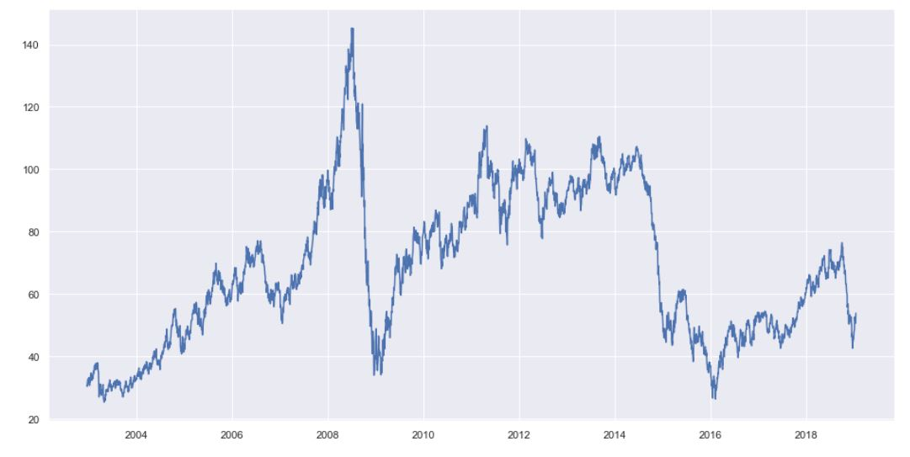
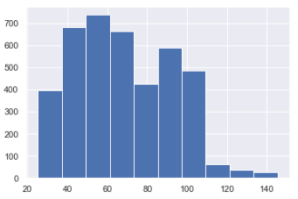
Barril de petróleo WTI
Serie Outcome
Todas las series de tiempo, tendrán en el eje X la fecha y en el eje Y el precio WTI.

Slide 5
Metodología
Linear Regression
Linear Regression
Machine Learning
LSTM
K-nn Regression
Vestibulum congue
V
Vestibulum congue
ARIMA

Slide 6
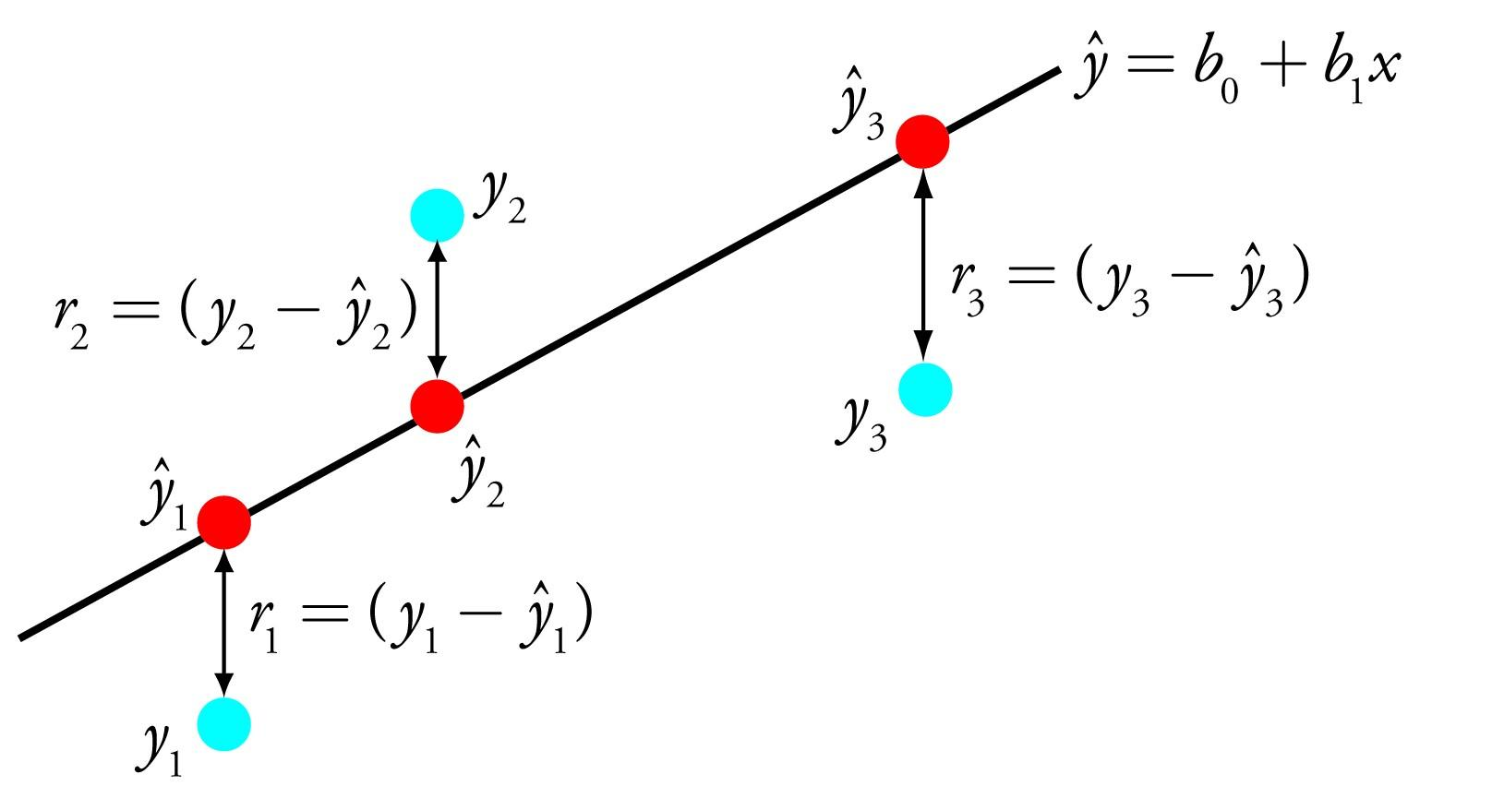
Linear Regression
Obtener features de la variable FECHA:
año, mes, dia
dia de la semana, dia del año
si es fin de mes
si es comienzo de mes
si es comienzo de quincena
si es fin de quincena
si es inicio de año
si es fin de año
El outcome es el último precio del petróleo negociado en un día.

Slide 7
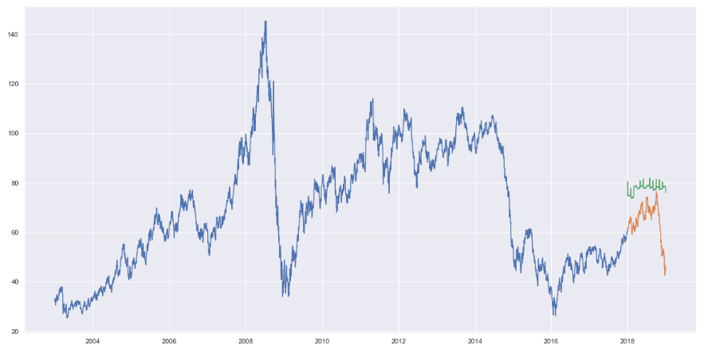
Data predictora
Predicción
Outcome

Slide 8
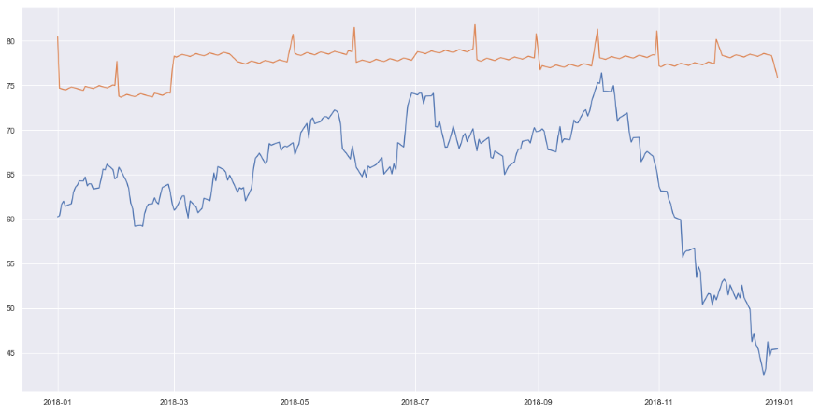

Slide 9
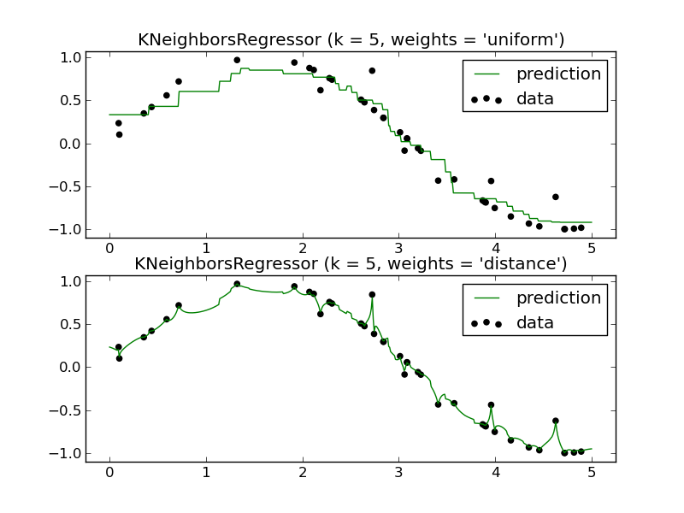
K-nn Regression
Tomar los features anteriores extraídos de la variable FECHA
Escalar la data que contiene variables numéricas y texto.
Definir varios valores de k, para determinar el mejor k grupos (2-10)
K óptimo igual a 5
Optimización de los resultados empleando cross validation (10 iteraciones)

Slide 10
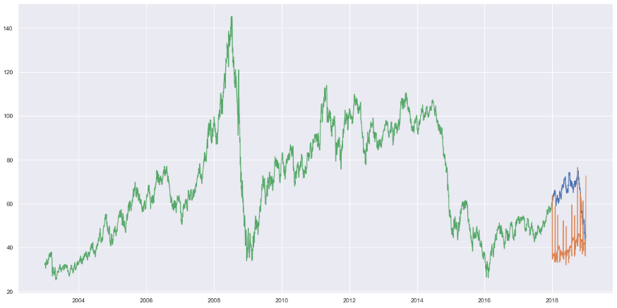

Slide 11
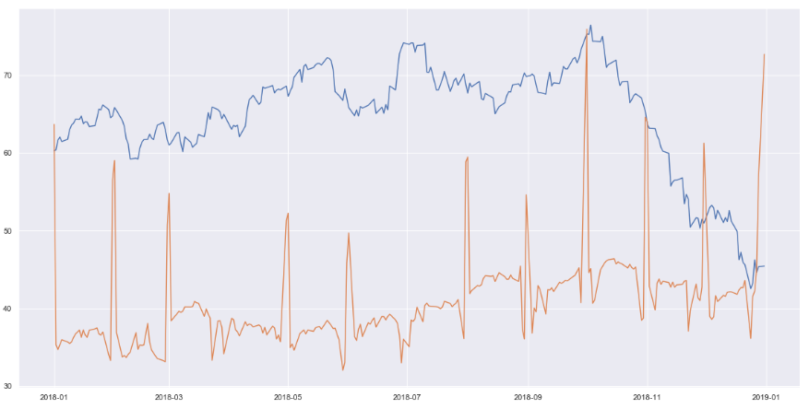

Slide 12
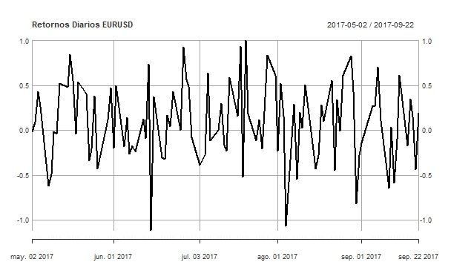
ARIMA
Para modelar una serie con un modelo ARIMA se necesita que la serie cumpla condiciones de estacionariedad.
El precio de petróleo es una serie de tiempo No Estacionaria, por tanto, se podría trabajar con la serie diferenciada
Para estimar el modelo hay que elegir los parámetros p, i y q con base a los criterios de información AIC y BIC.

Slide 13
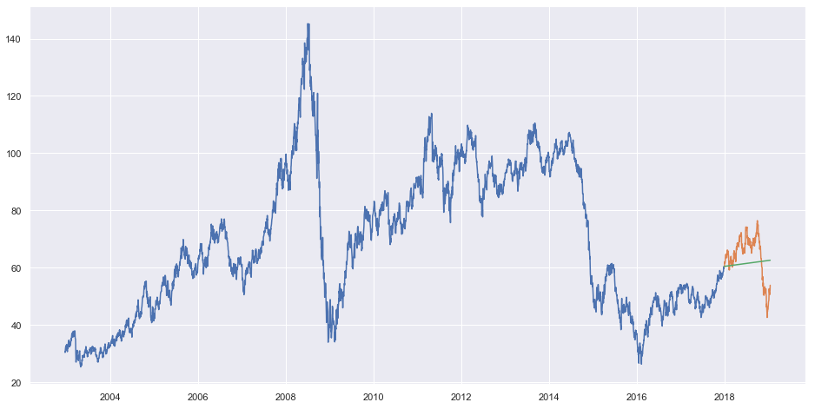

Slide 14
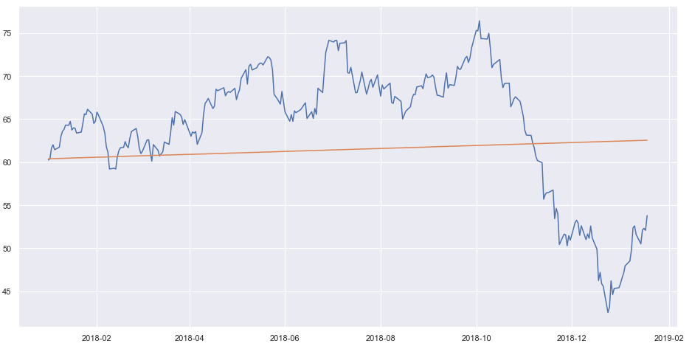

Slide 15
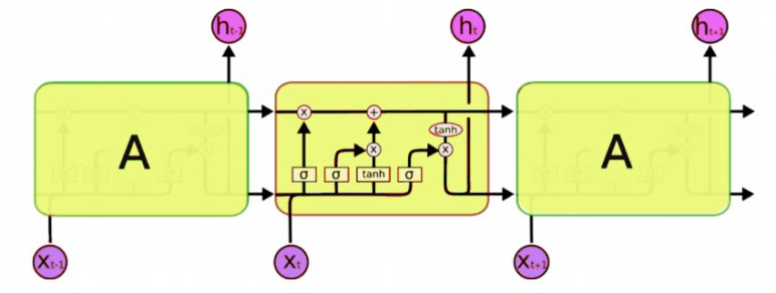
LSTM
Red Neuronal Recurrente
Capaz de seleccionar información histórica relevante y descartar la no relevante

Slide 16
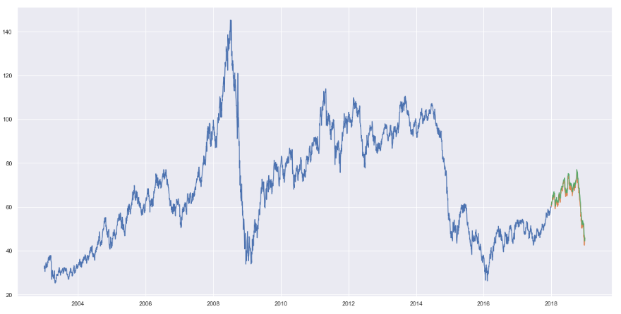

Slide 17
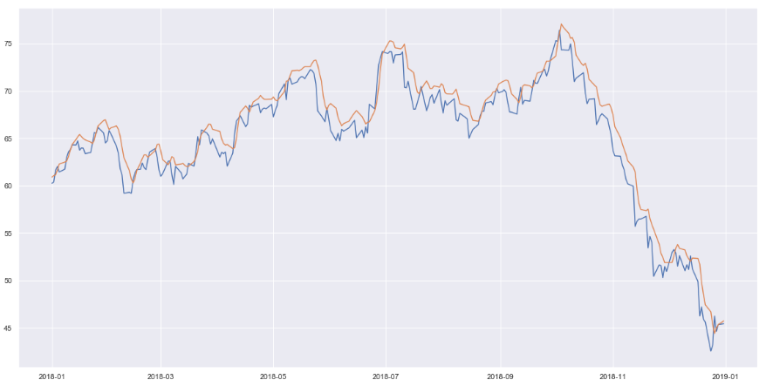

Slide 18
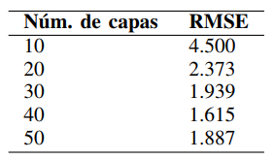
Mejor número de capas (LSTM)

Slide 19
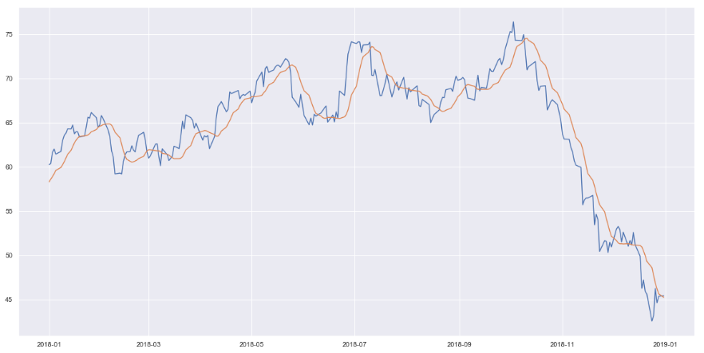
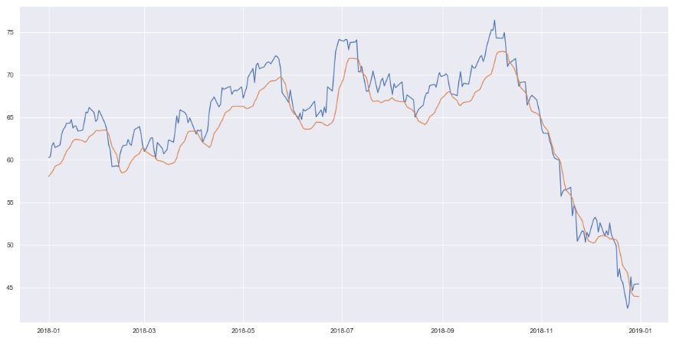
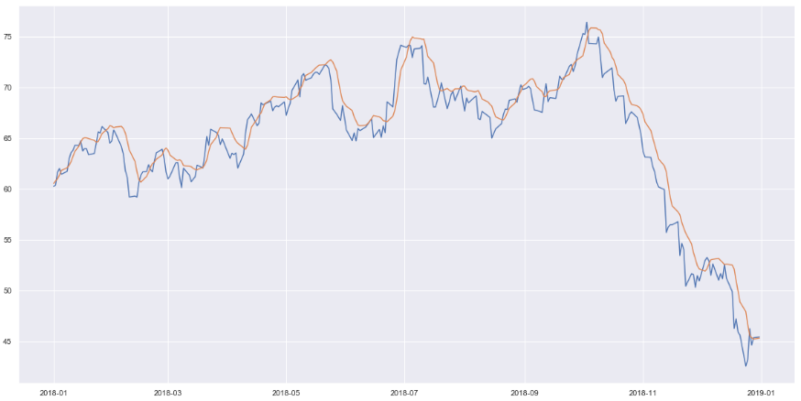
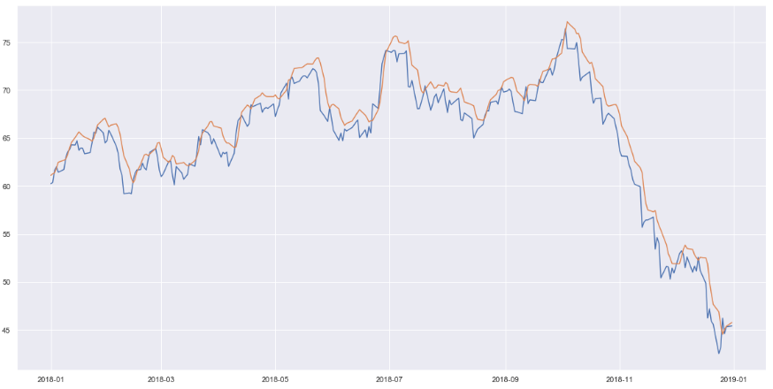
10 capas
20 capas
30 capas
40 capas

Slide 20
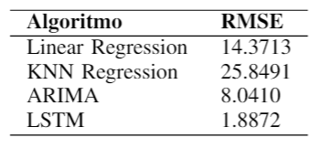
COMPARATIVA ENTRE ALGORITMOS

Slide 21

CONCLUSIONES
En este documento se presentó un enfoque diferente para la proyección del precio del barril de petróleo WTI.
Se encontr\'o que algoritmos de deep learning como LSTM pueden presentar resultados muy precisos para el forescast a comparación de metodologías estándar como los modelos ARIMA
Finalmente, este artículo incentiva a planificadores de entes públicos y privado a la utilización de herramientas de machine learning para realizar proyecciones más precisas con el objetivo de hacer eficiente la planificación presupuestaria.

